Slide 1
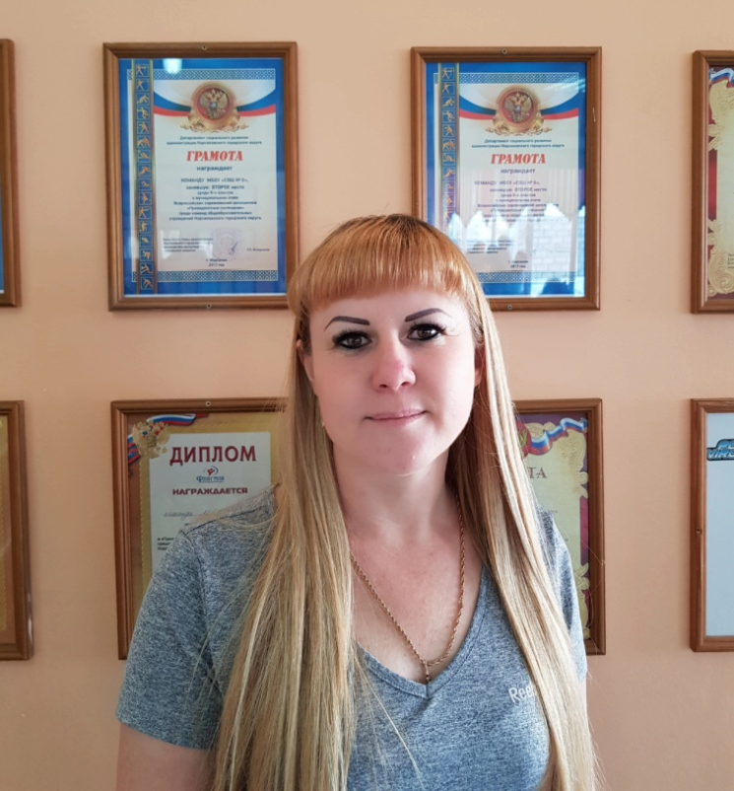
МОДЕЛИРОВАНИЕ СПОРТИВНО -ОРИЕНТИРОВАННОГО
ФИЗИЧЕСКОГО ВОСПИТАНИЯ ШКОЛЬНИКОВ
НА ОСНОВЕ БАСКЕТБОЛА В условиях общеобразовательной школы
Гилаш Лидия Владимировна
учитель физической культуры
МБОУ «СОШ № 6»

Slide 2
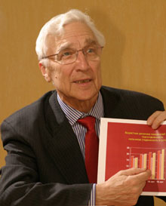
СПОРТИВНО ОРИЕНТИРОВАННОЕ ФИЗИЧЕСКОЕ ВОСПИТАНИЕ
Доктор биологических наук, научный консультант научно-теоретического журнала «Теория и практика физической культуры», главный научный сотрудник НИИ «Спорт» РГУФК, член-корреспондент Российской академии образования.
Бальсевич Вадим
Константинович

Slide 3

СПОРТИВНО ОРИЕНТИРОВАННОЕ ФИЗИЧЕСКОЕ ВОСПИТАНИЕ
«Процесс спортивно-ориентированного физического воспитания базируется на принципах создания наибольших возможностей для освоения ценностей физической культуры и спорта, обязательности использования технологии тренировки и объединения в учебно-тренировочные группы»
В. К. Бальсевич

Slide 4
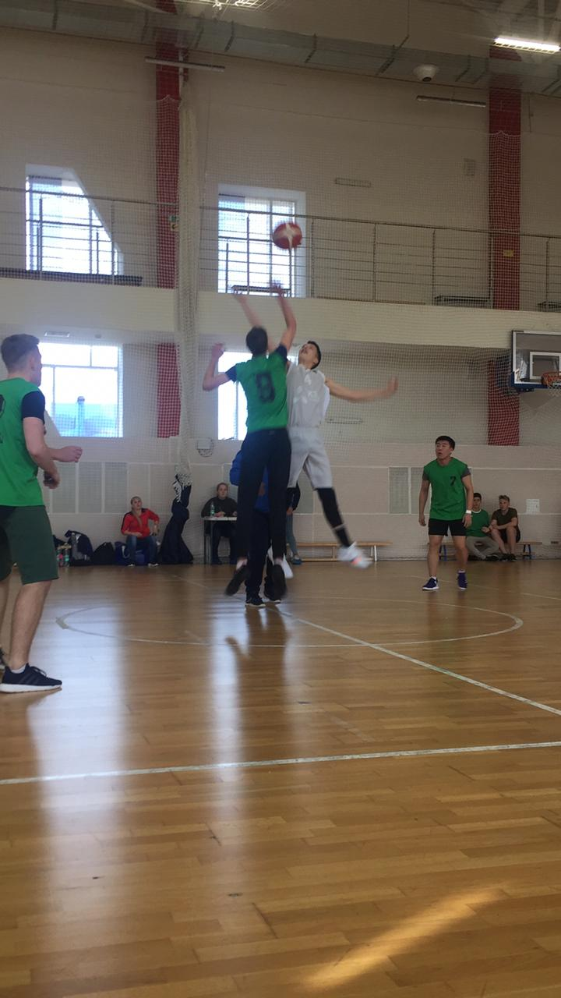
Баскетбол
«Ты стал для меня гораздо больше, чем просто мяч. Больше, чем просто кольцо. Больше, чем пара кроссовок. Ты стал большим, чем просто игра. В некотором смысле ты стал моей жизнью. Моей страстью, моим вдохновением».
Майкл Джордан

Slide 5
Учебная программа спортивно-ориентированного физического воспитания в школе на основе баскетбола
Урочная деятельность
Внеурочная
деятельность
Модифицированная рабочая программа по физической культуре на основе программы
В.И. Лях, А.А.Зданевич. Комплексная программа физического воспитания учащихся 1-11 классов.
Рабочая программа
секции
«Баскетбол»

Slide 6
Спортивно-
ориентированная
система
Содержание учебных и тренировочных занятий
Формы организации;
Физическая нагрузка на занятиях
Процесс обучения и тренировки
Формы и методы контроля

Slide 7
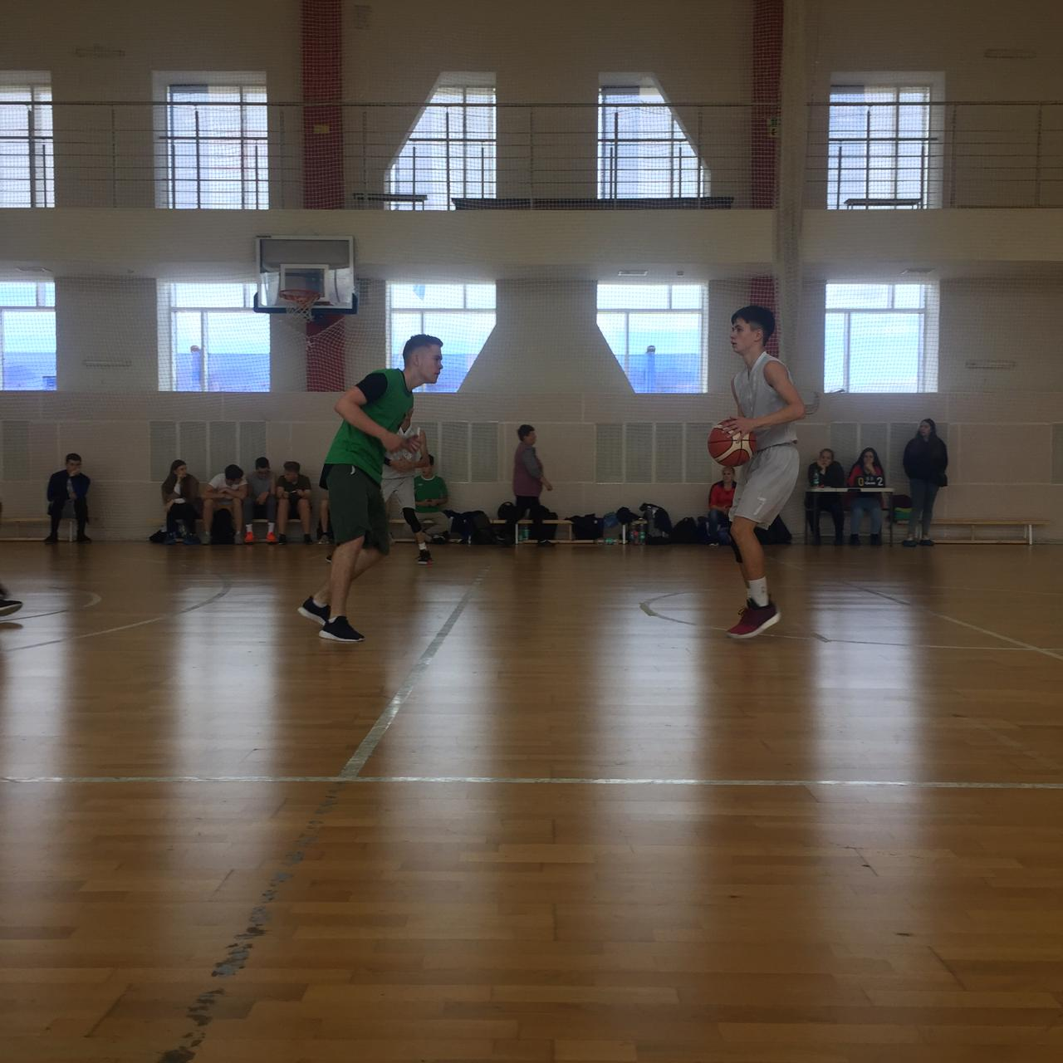
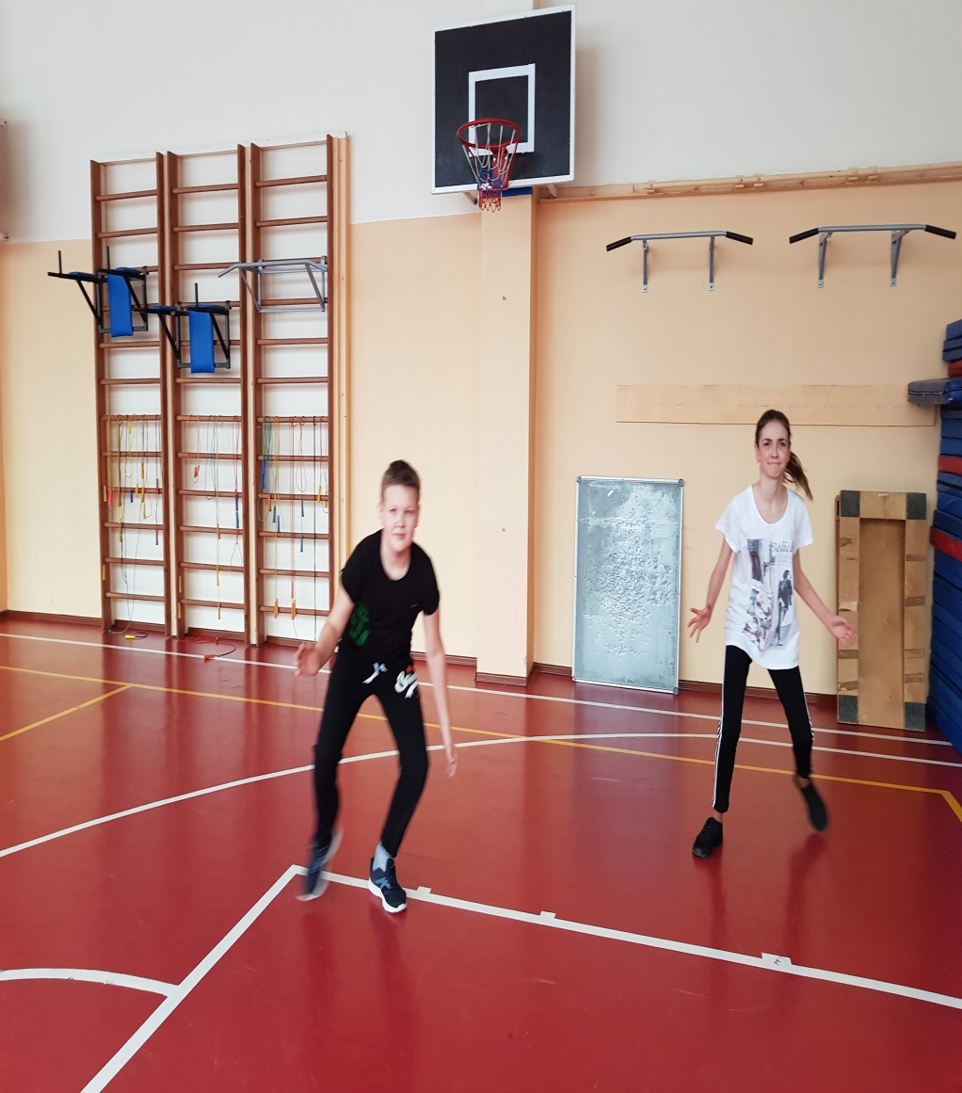
Единая целостная система урочных и внеурочных (внеклассных) форм работы

Slide 8
Теоретическая подготовка

Slide 9
Техническая подготовка

Slide 10
Тактическая подготовка

Slide 11
Интегральная подготовка

Slide 12
Морально-волевая (психическая) подготовка

Slide 13
Методы организации учебно-воспитательного процесса
Индивидуальный
.Посменный
. Групповой
Поточный
Фронтальный

Slide 14
Методы обучения, воспитания двигательных качеств
Равномерный метод
.Соревновательный метод
. Повторный метод
Переменный метод
Интервальный метод
Игровой метод
Круговой метод

Slide 15
Словесные
методы
Распоряжения и команды
.
Рассказ
. Указания
Беседа
Указания

Slide 17
Ведущая идея опыта.
Совершенствование занятий
Новизна системы занятий
Выявление эффективных форм и методов
Единство уроков физической культуры и внеклассной работы

Slide 18
Задачи
- укрепление здоровья детей, содействие нормальному физическому развитию;
- развитие двигательных (кондиционных и координационных) способностей;
- обучение жизненно важным двигательным движениям;
--овладение основными приёмами техники и тактики игры;
- приобретение необходимых знаний в области физической культуры и спорта;
- воспитание потребности и умения самостоятельно заниматься физическими упражнениями;
- содействовать воспитанию нравственных и волевых качеств, развитию психических процессов и свойств личности
-подготовка юных баскетболистов, способных защищать честь школы на окружных соревнованиях.

Slide 19
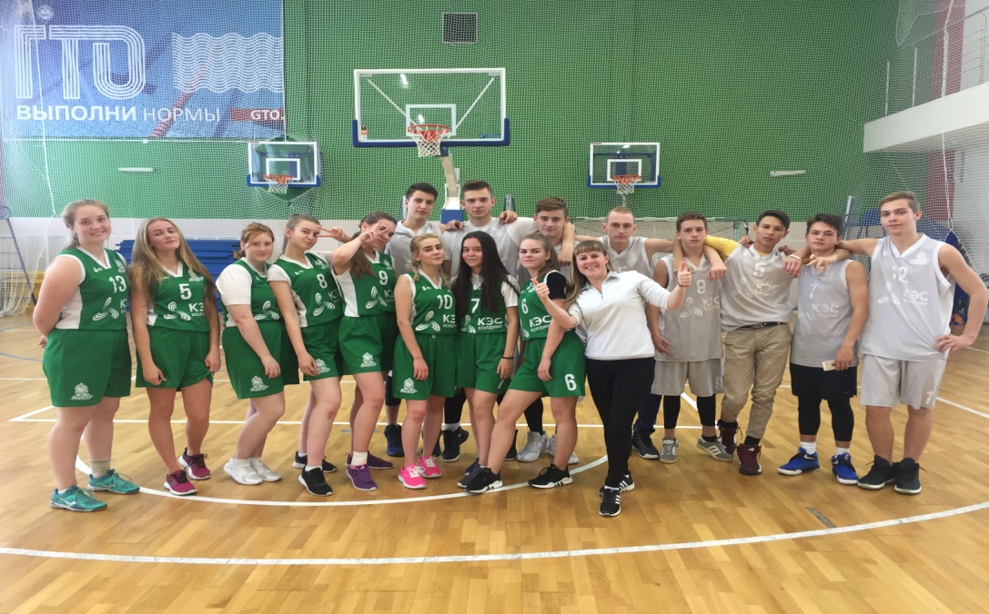
Подходы к обучению баскетбола (личная концепция)
- поиск активных форм и методов формирования прочных знаний, умений, навыков учащихся;
- включение каждого ученика в активную двигательную деятельность;
- создание на уроках физической культуры, секционных занятиях атмосферы сотрудничества, сопереживания, взаимной поддержки

Slide 20
Условия
-Личностно-ориентированный подход в обучении
Дифференцированный подход
Компетентностный подход

Slide 21
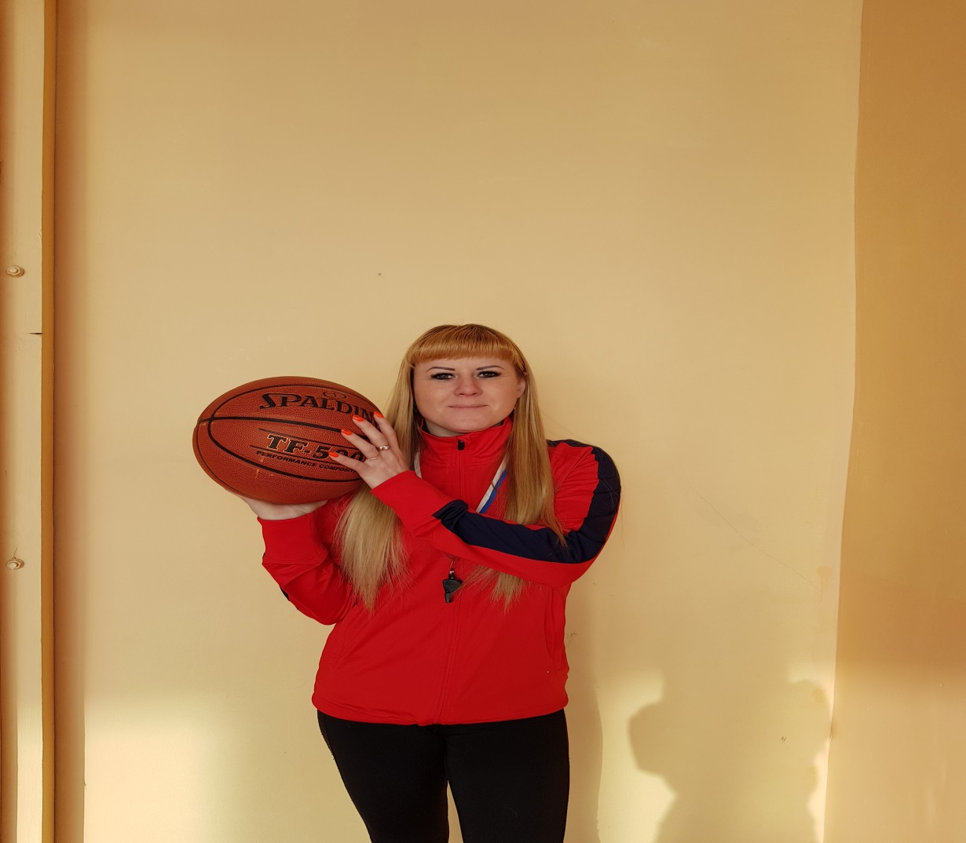
    Техника и методика обучения

Slide 22
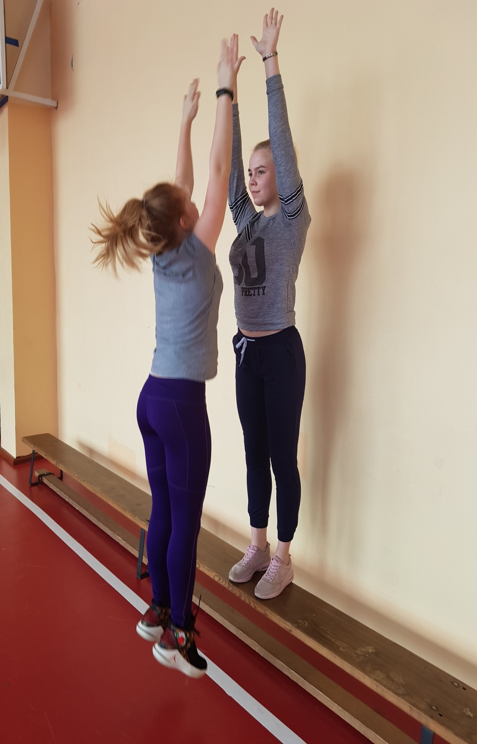
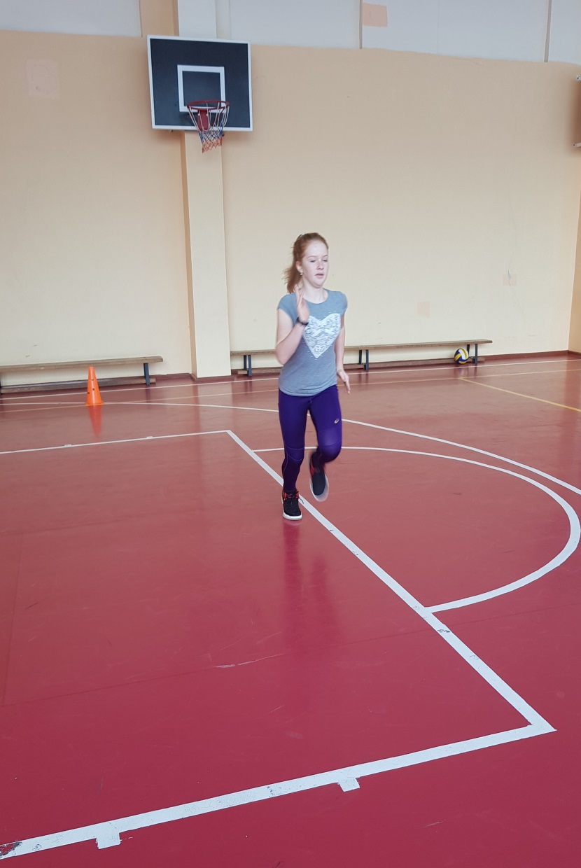

Slide 23

    Обучение передвижениям и стойкам баскетболиста

Slide 24
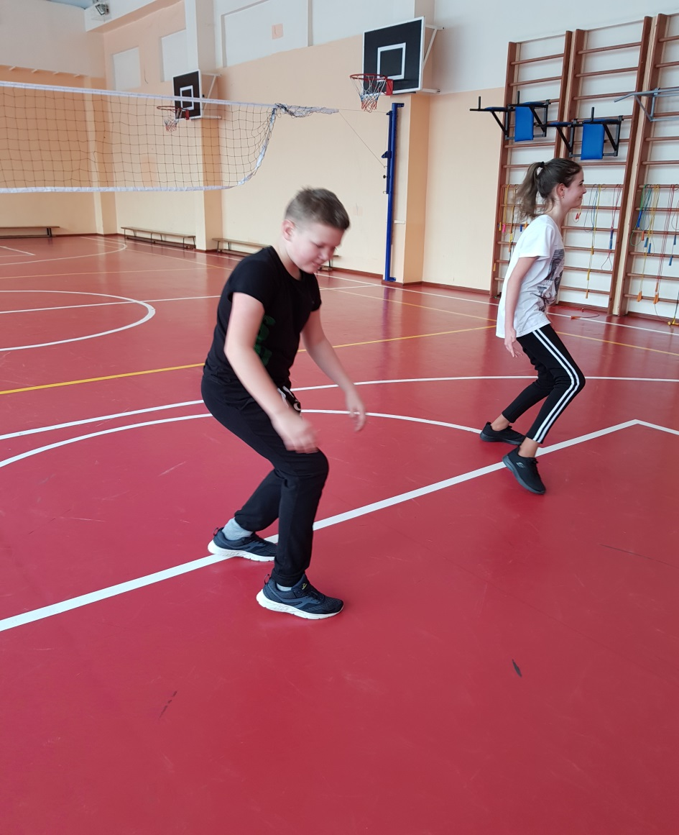
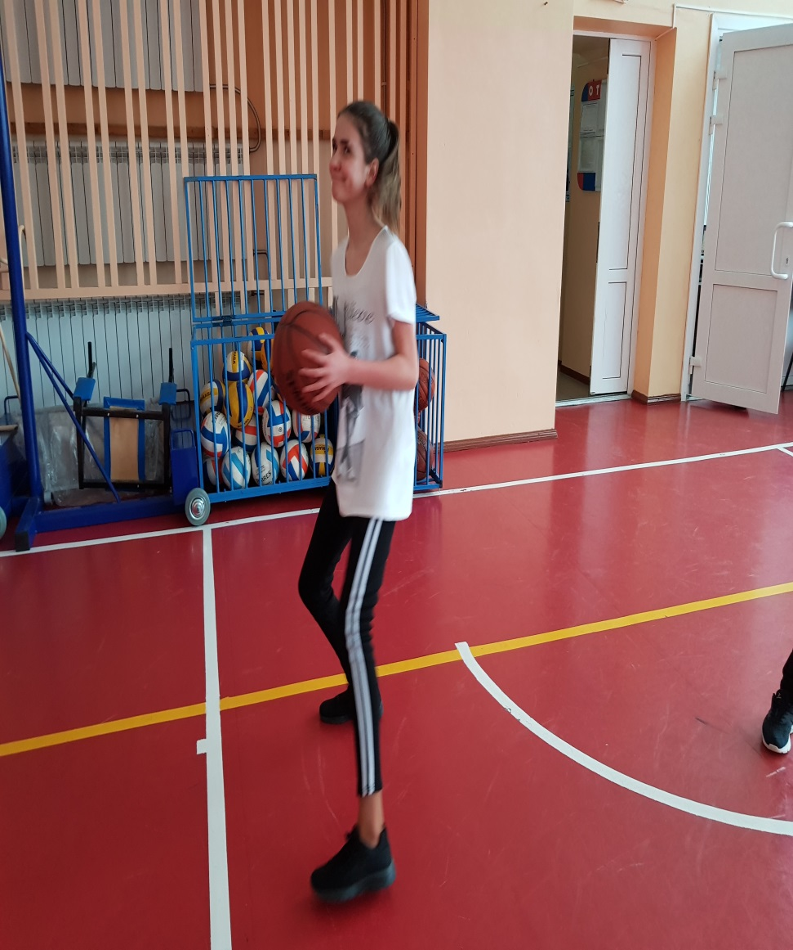
Повороты и остановки

Slide 25
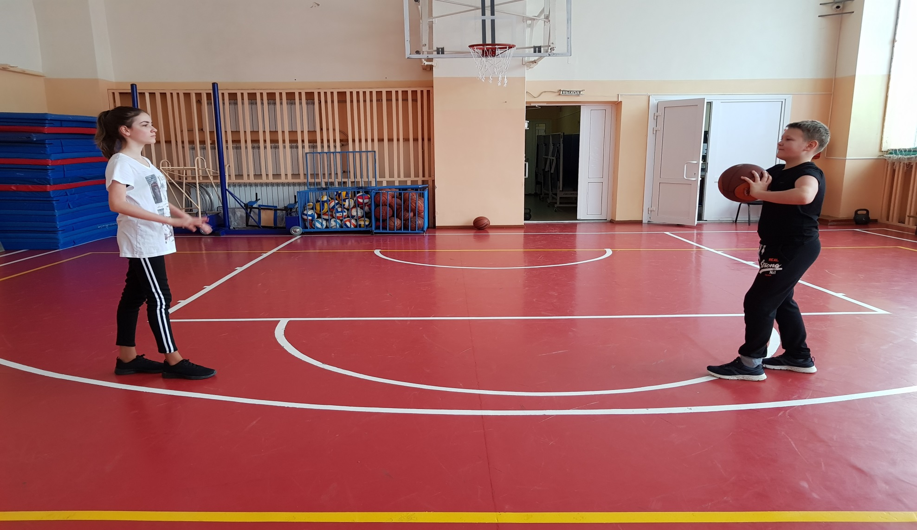
Передача и ловля мяча
Двумя руками от груди

Slide 26
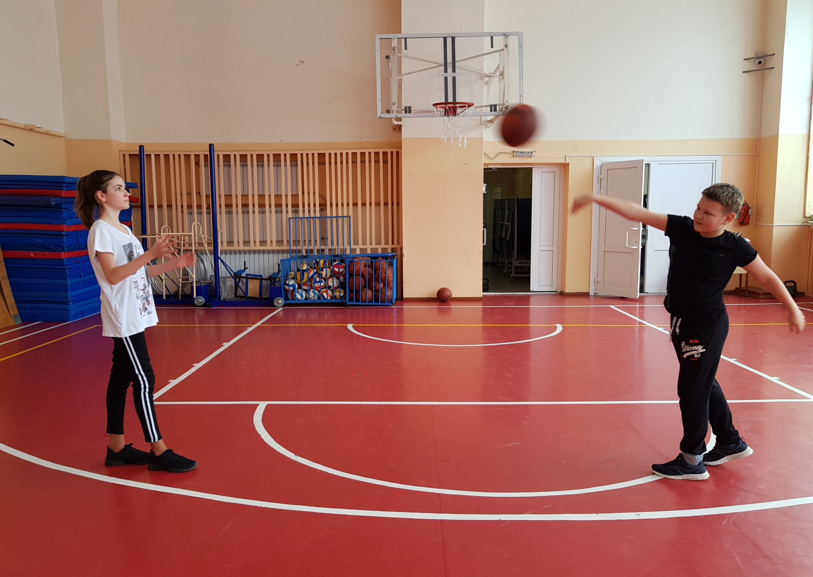
Одной рукой от плеча

Slide 27
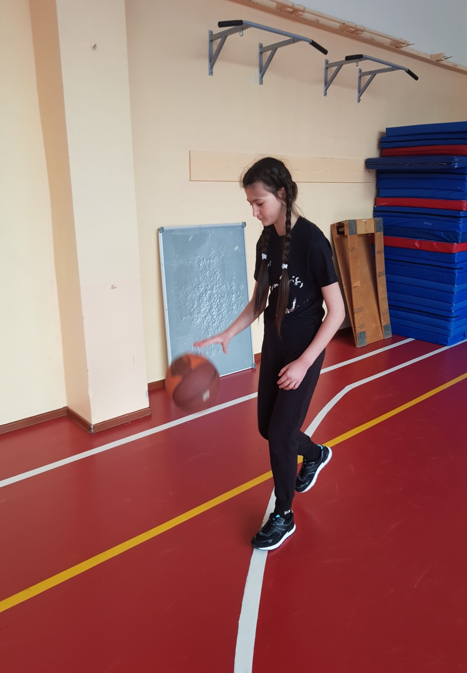
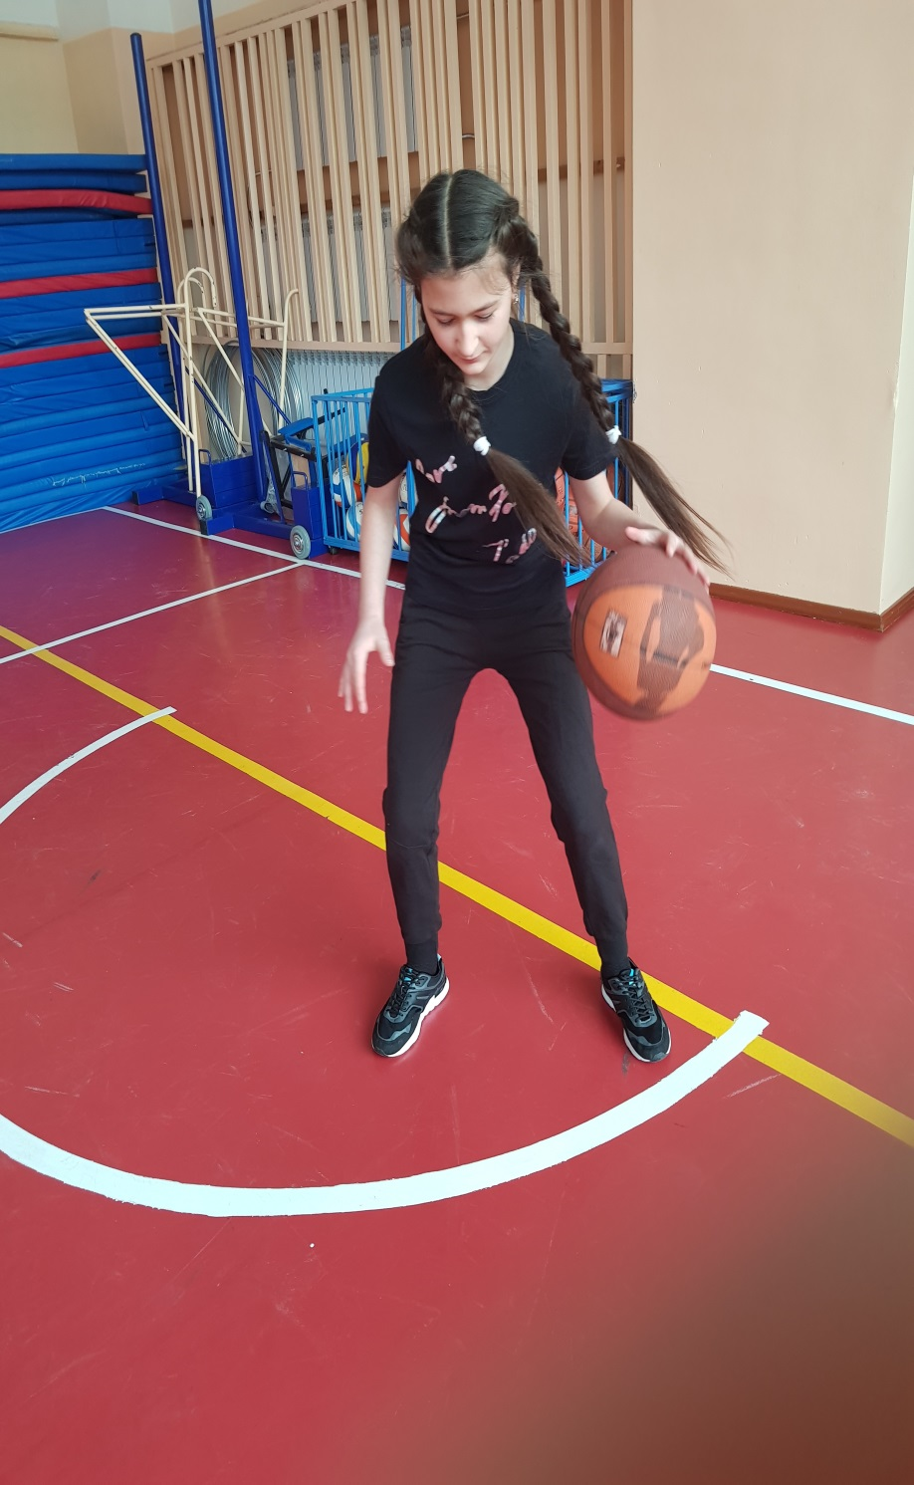
Обучение технике ведения мяча

Slide 28
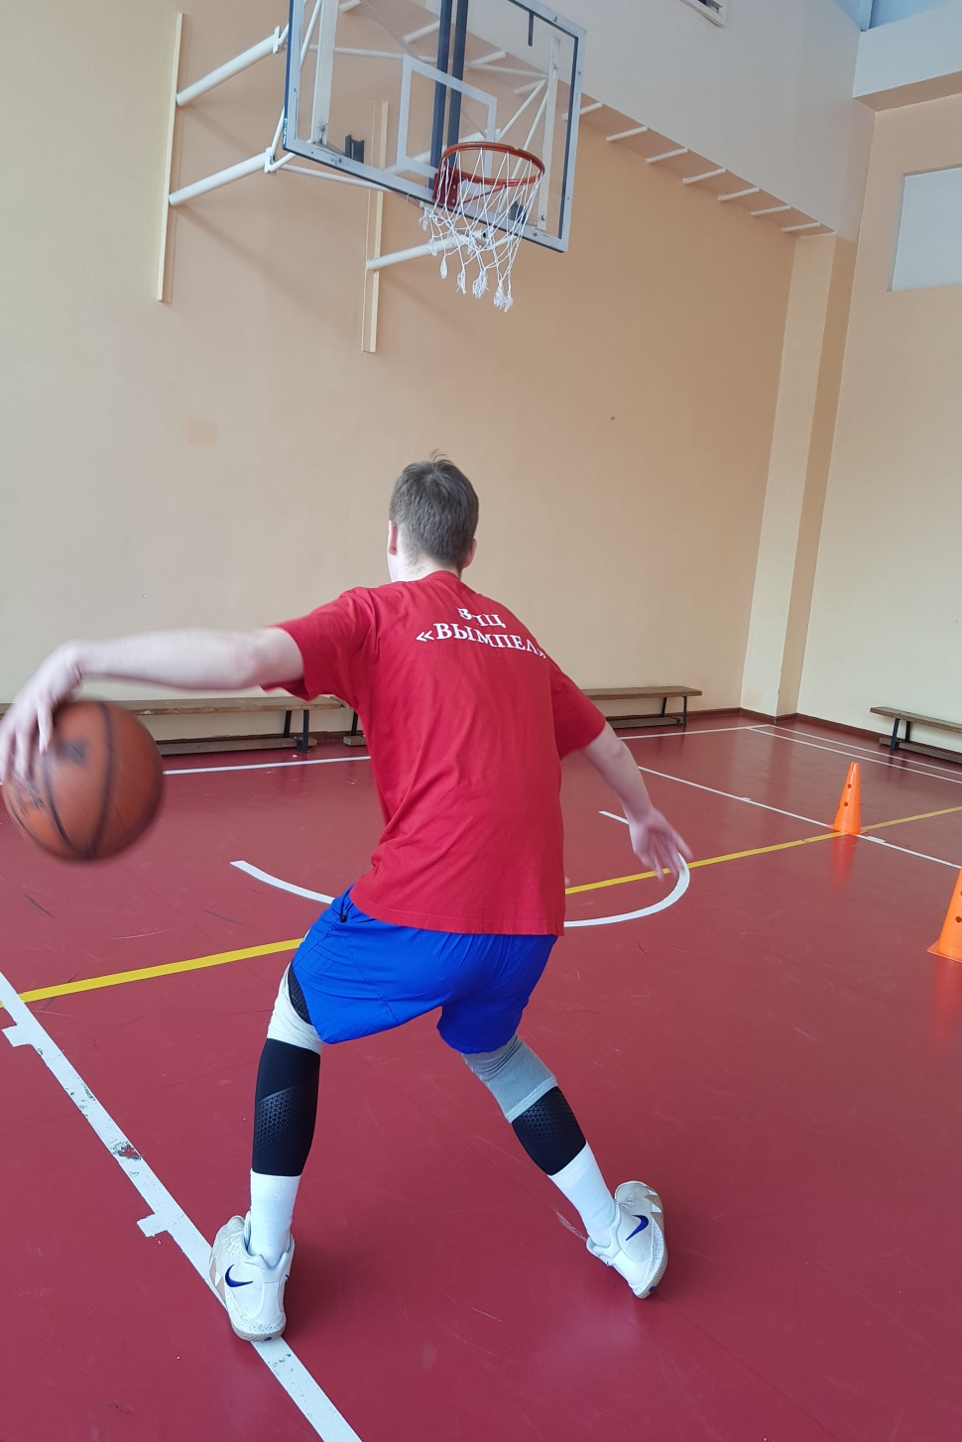
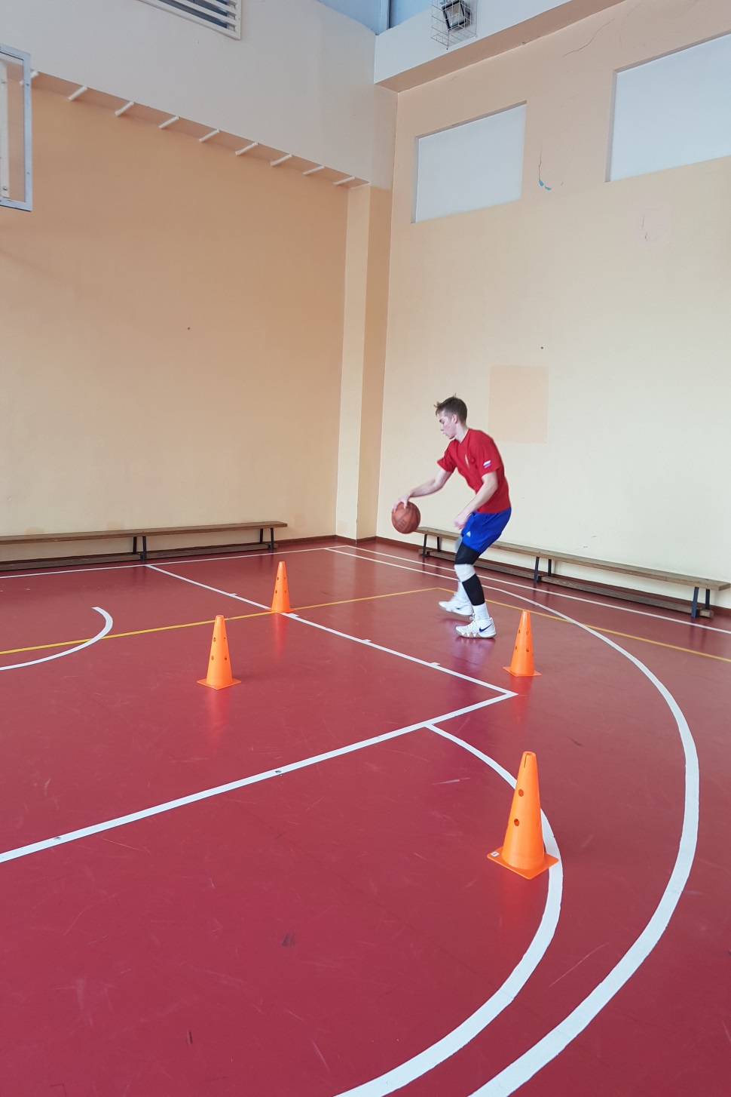
Совершенствование выполнения приёмов

Slide 29
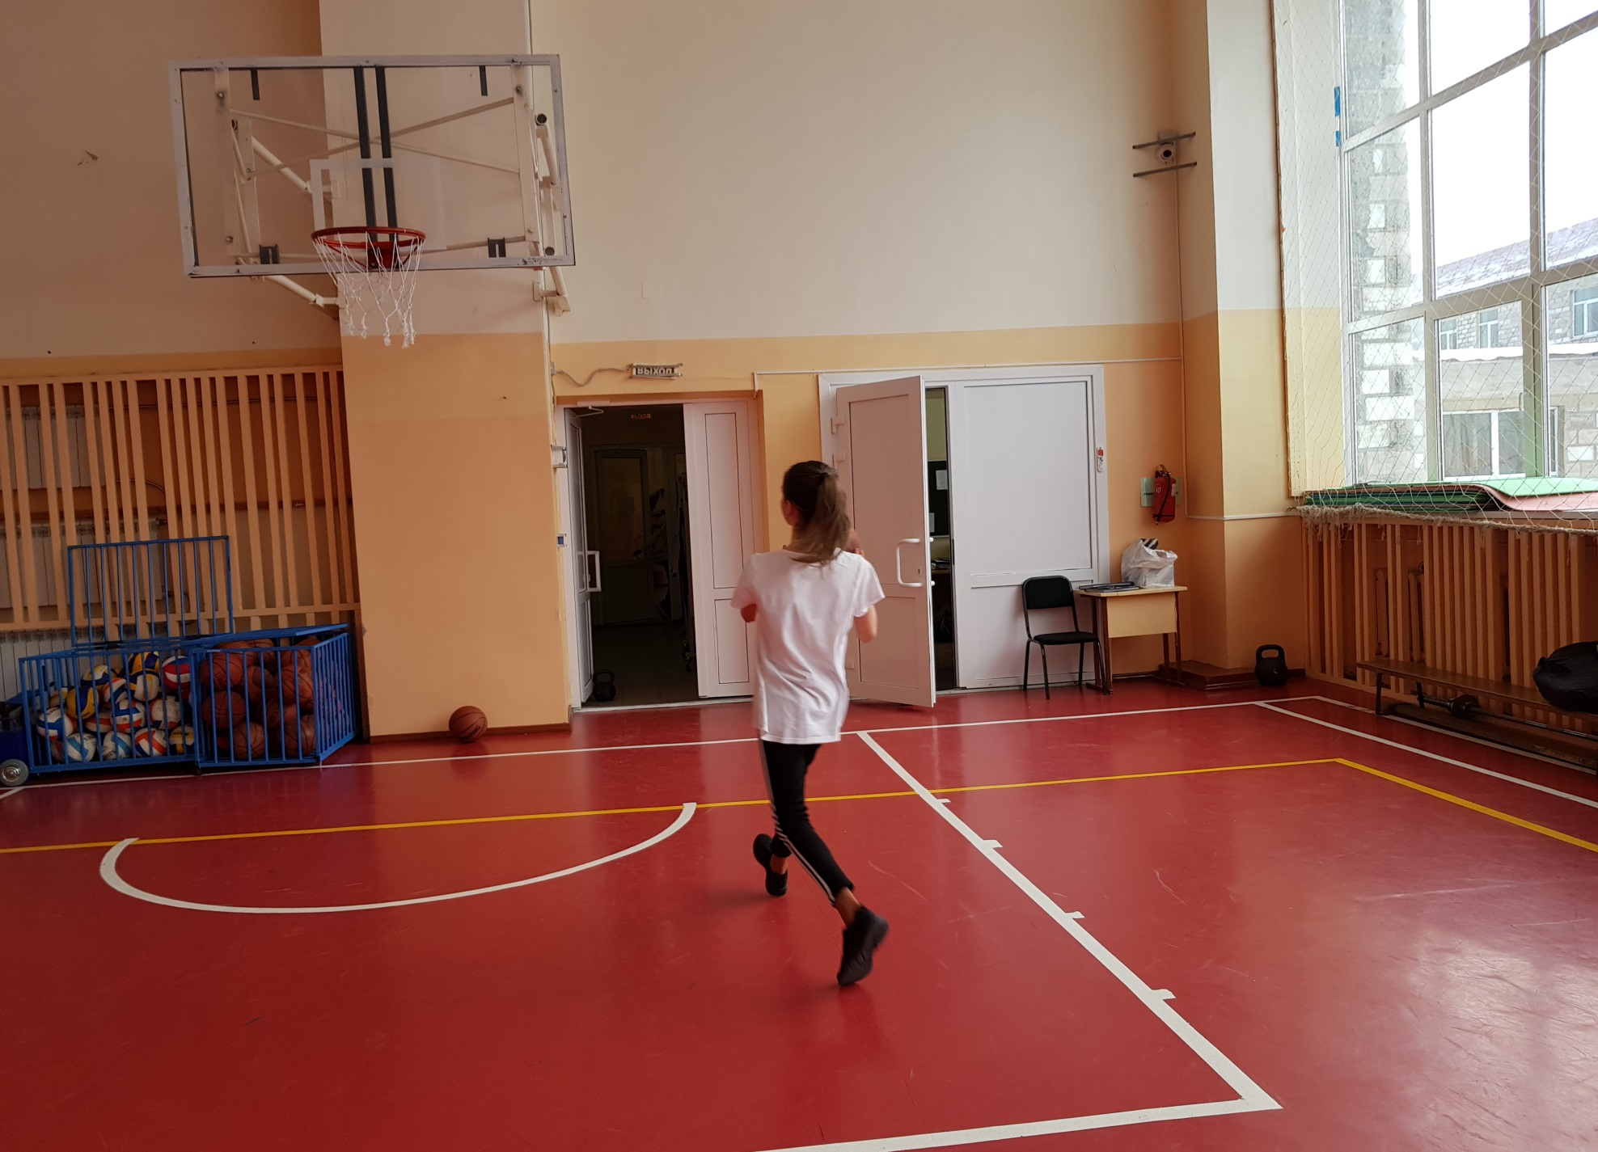
Ведение и двойной шаг

Slide 30
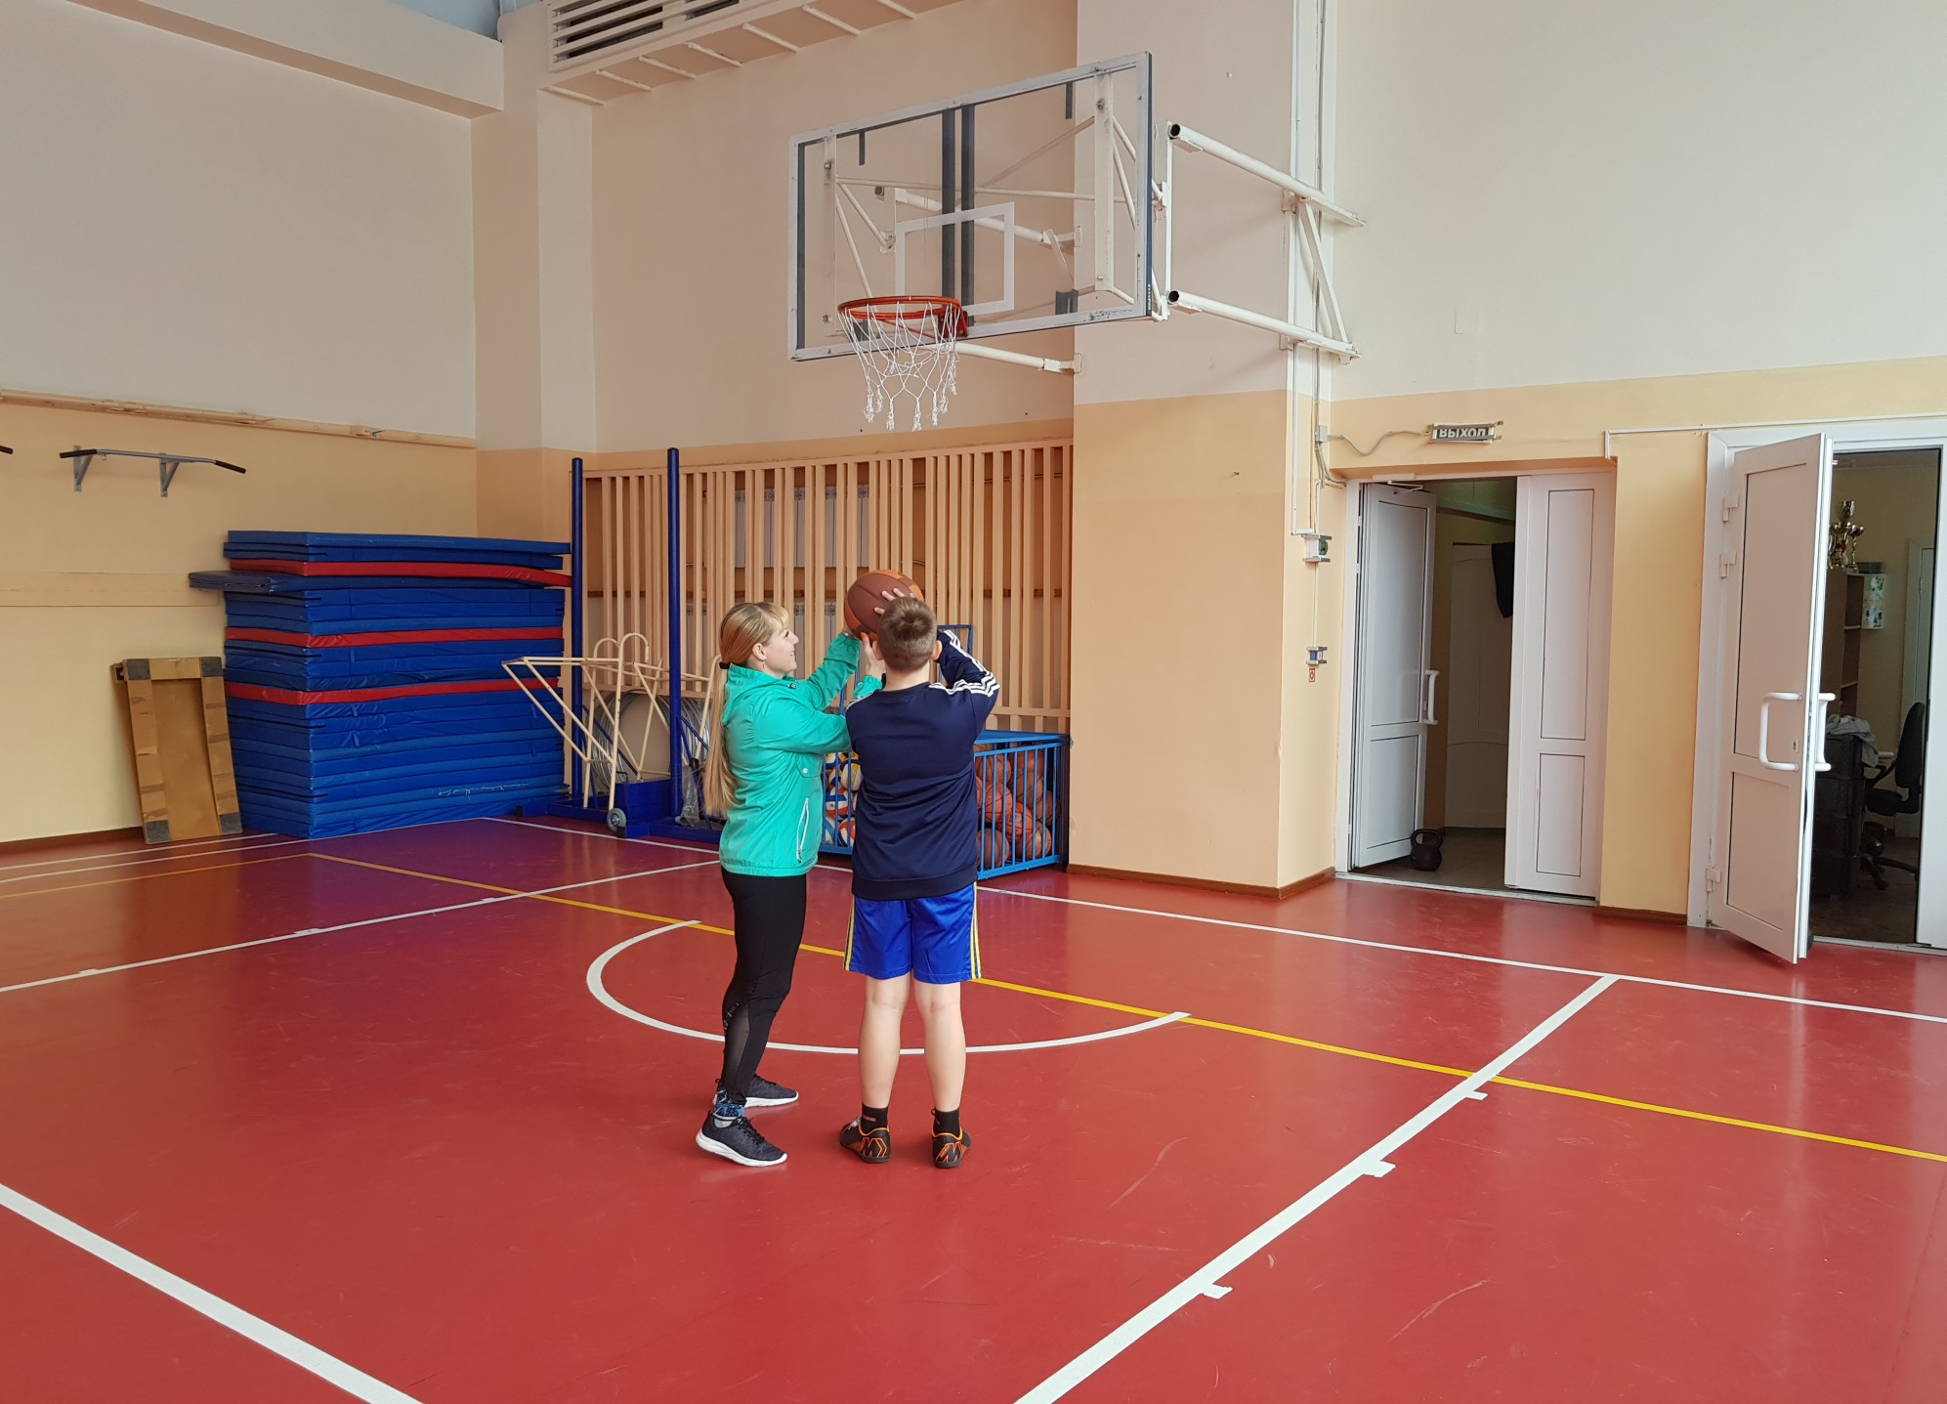
Бросок мяча в кольцо

Slide 31
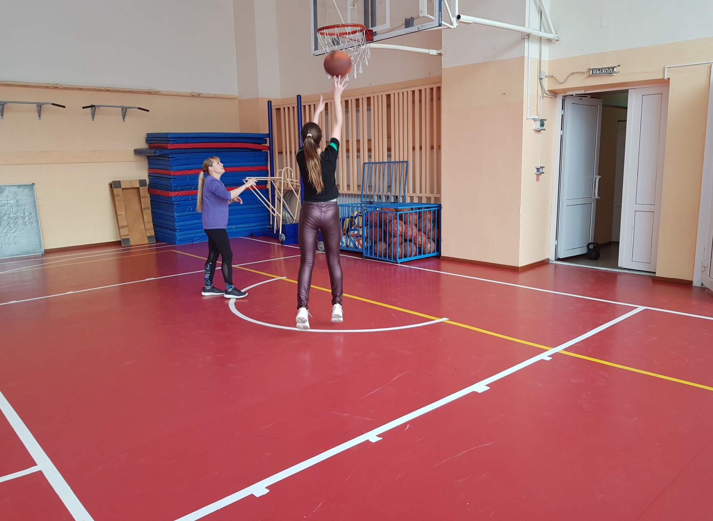

Slide 32
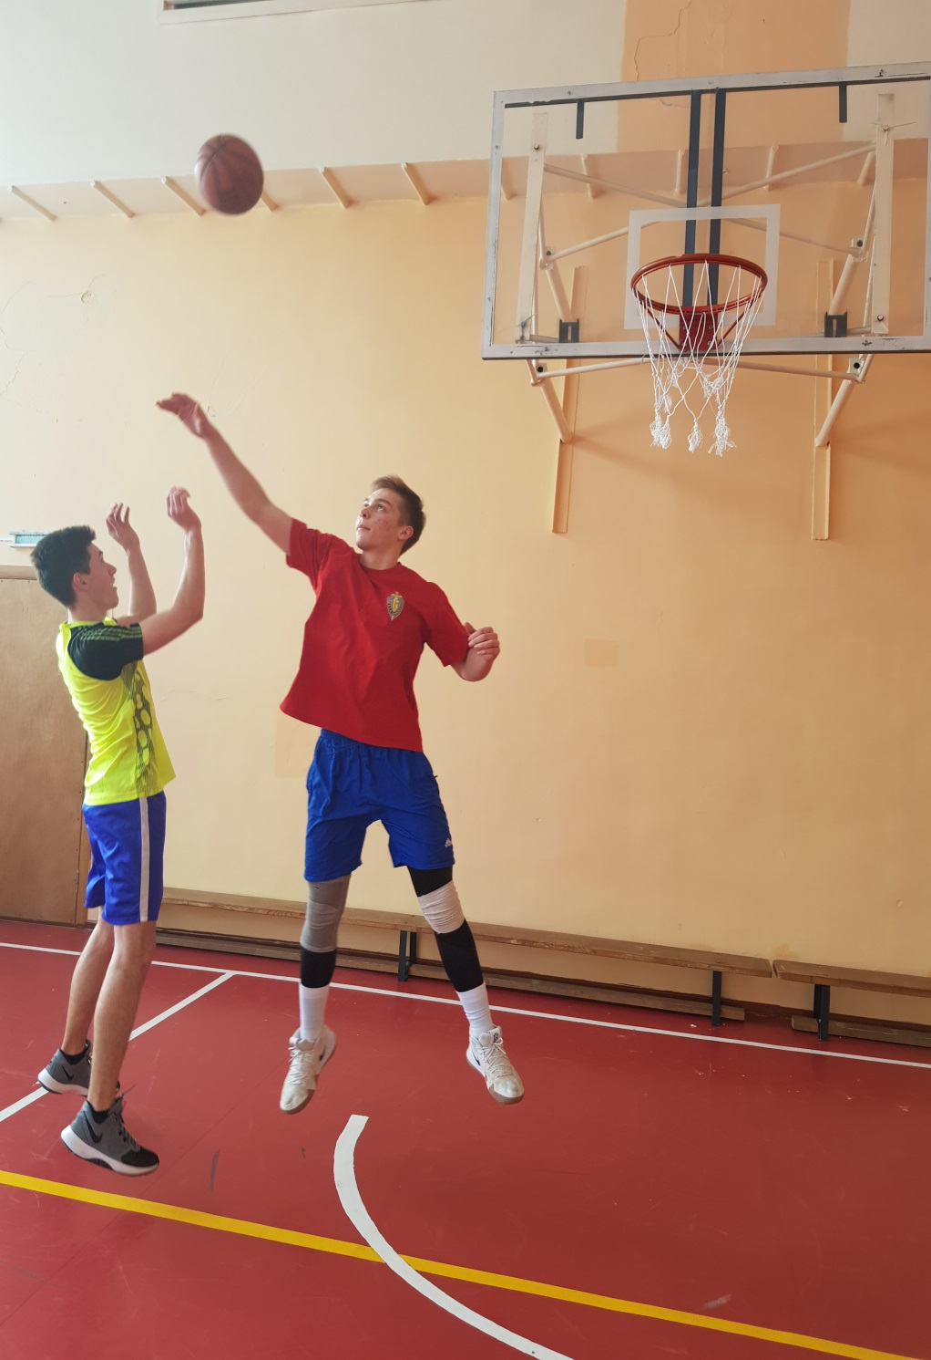
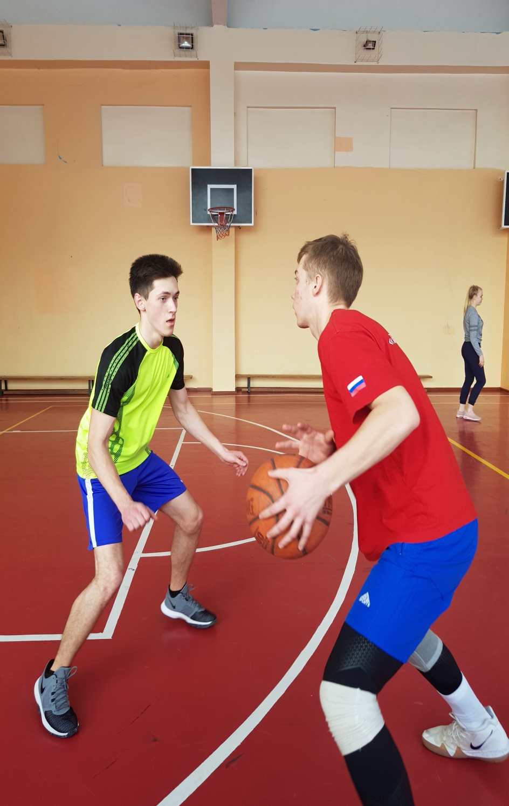
Выбивание и вырывание мяча

Slide 33
Анализ результативности.
Посещение спортивной секции баскетбол учащимися
МБОУ СОШ №6

Slide 34
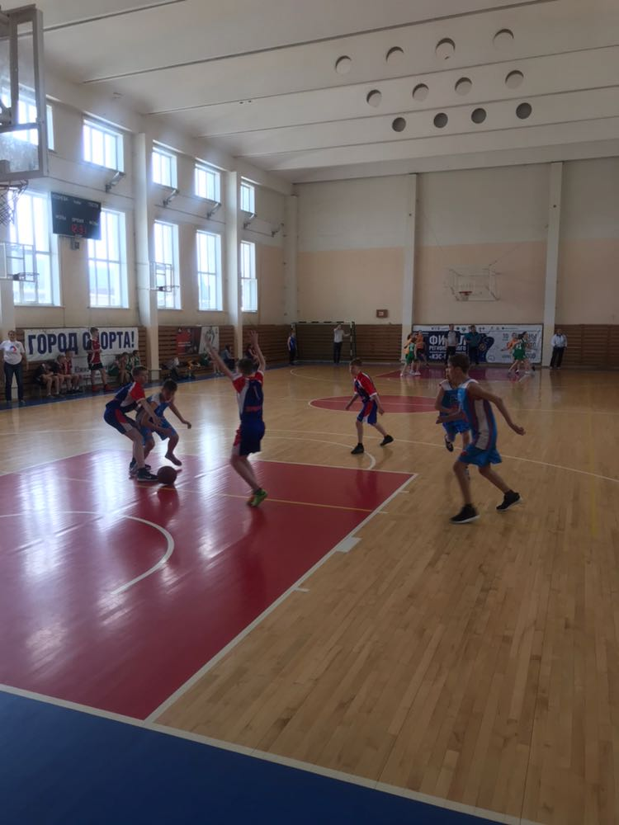
Участие в соревнованиях

Slide 35
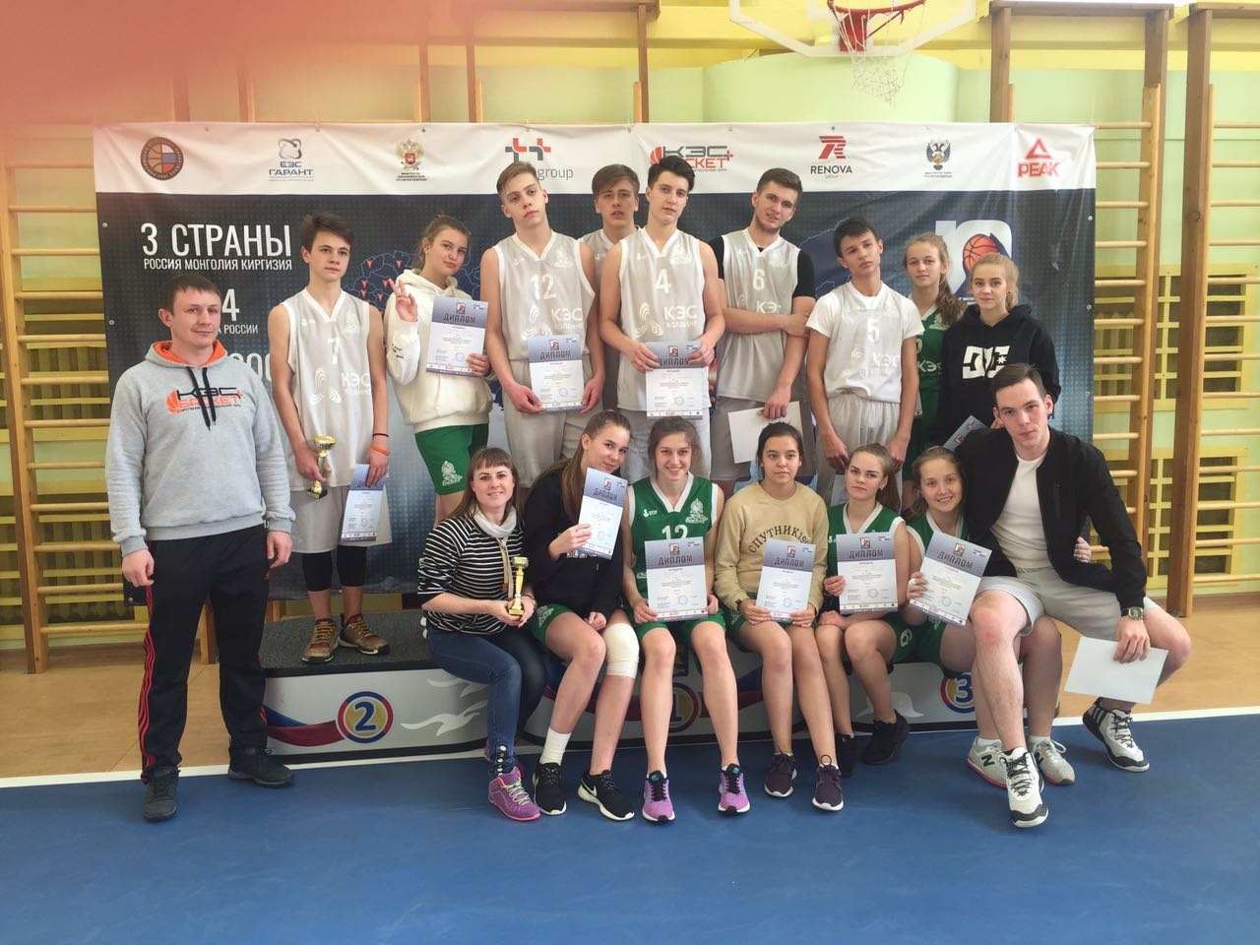
Дивизионный этап
КЭС-Баскет-2016 (2 место)

Slide 36
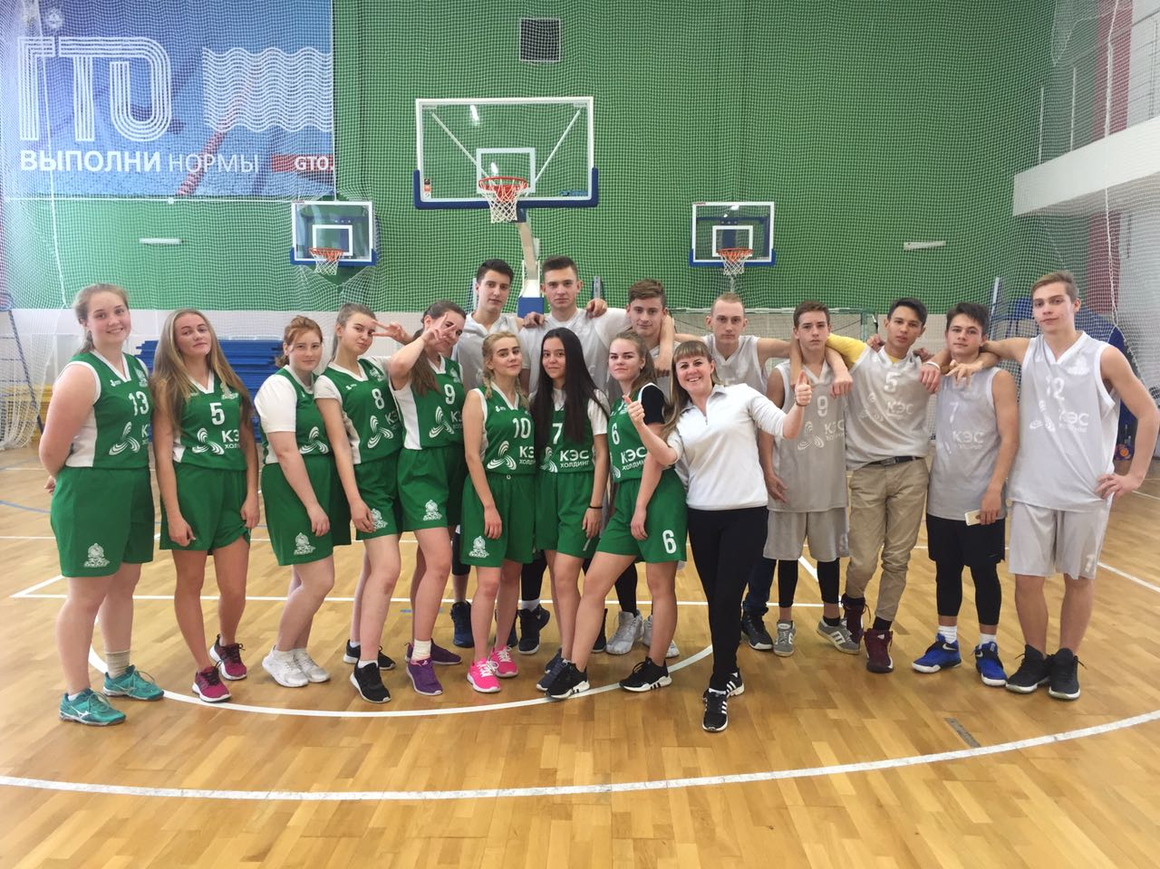
Муниципальный этап
КЭС-Баскет-2017 (1 место)

Slide 37
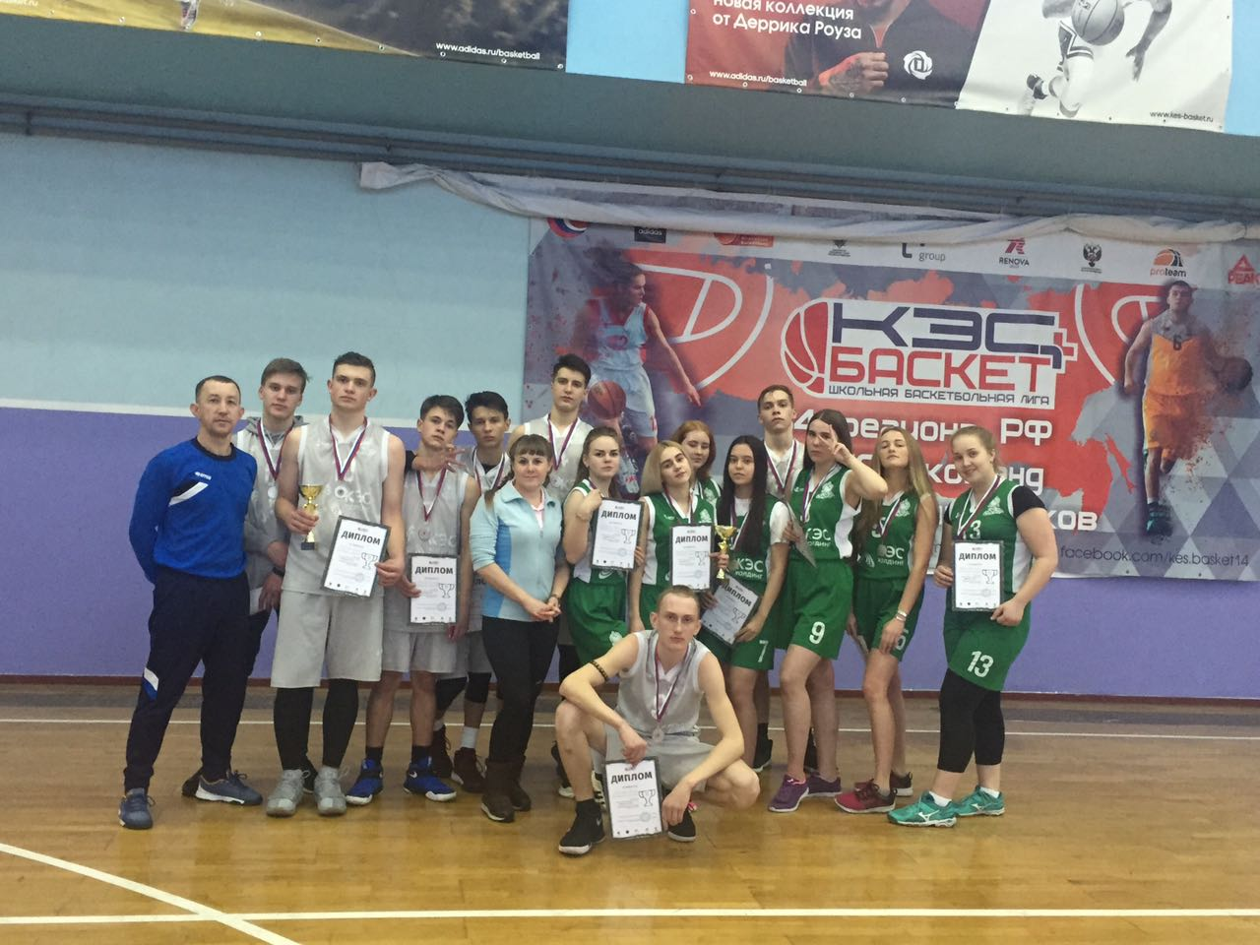
Дивизионный этап
КЭС-Баскет-2018 (2 место)

Slide 38
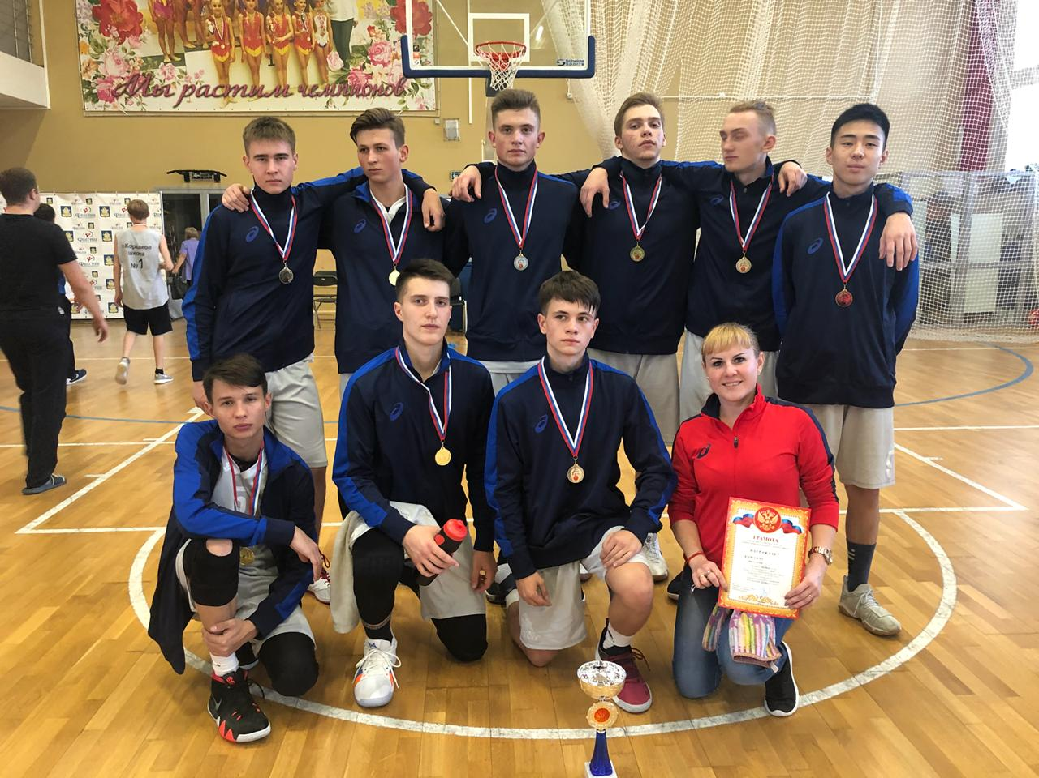
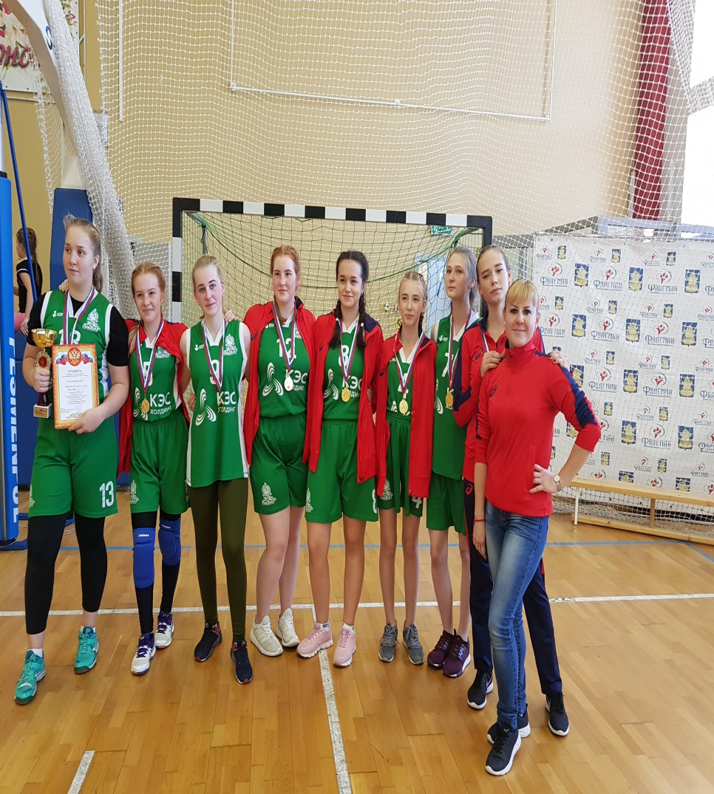
Муниципальный этап
КЭС-Баскет-2018 (1 место)

Slide 39
Трудоёмкость
1. Работа должна проводиться систематически.
2. Важна роль мотивации действий, понимание, чему научатся дети в процессе работы.
3. Задания должны быть посильными.
4. Новизна – важное условие повышение интереса учащихся.

Slide 40
«Когда вы идете к цели, то на вашем
пути встает преграда. Я сталкивался с ними, каждый сталкивался. Но препятствия не должны вас останавливать. Столкнувшись со стеной, не поворачивайте назад, не отступайте. Найдите способ преодолеть этот барьер, поработайте над ним».
Майкл Джордан,
баскетболист, двукратный олимпийский чемпион

Slide 41

Спасибо за внимание

